Slide 1








Chào mừng thầy cô và các em đến với môn Toán

Slide 2
CHỦ ĐỀ 2
Làm quen với một số hình phẳng
BÀI 7: HÌNH VUÔNG, HÌNH TRÒN, HÌNH TAM GIÁC, HÌNH CHỮ NHẬT

Slide 3
Tiết 2

Slide 4



Có bao nhiêu hình:
4
?
3
?
3
?
2
?

Slide 5
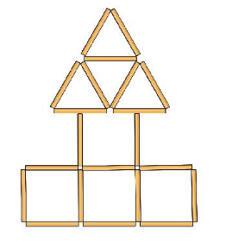
Các que tính được xếp thành hình dưới đây. Trong hình đó có bao nhiêu hình vuông? Bao nhiêu hình tam giác?
5 hình tam giác
4 hình vuông

Slide 6

a)
Có bao nhiêu hình vuông, hình tròn, hình tam giác, hình chữ nhật?
 | Hình tròn | Hình chữ nhật | Hình tam giác | Hình vuông
a)
?
?
?
2
?
1
3
0

Slide 7

a)
Có bao nhiêu hình vuông, hình tròn, hình tam giác, hình chữ nhật?
 | Hình tròn | Hình chữ nhật | Hình tam giác | Hình vuông
a)
1
3
0
?
?
?
?
1

Slide 8

a)
Có bao nhiêu hình vuông, hình tròn, hình tam giác, hình chữ nhật?
 | Hình tròn | Hình chữ nhật | Hình tam giác | Hình vuông
a)
?
?
?
2
?
3
1
1

Slide 9
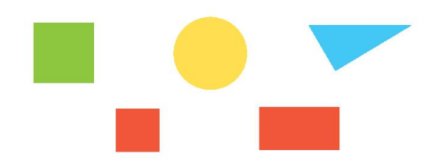

Những hình nào không là hình vuông?

